Slide 1
Algoritmos e Linguagens de Programação
Prof. Dr. Paulo Cesar de Alvarenga Lucci
Apresentação
Engenharia de Software – PUC Campinas

Slide 2
Apresentação
Estuda representações de problemas em algoritmos e linguagem de programação C.
Aprofunda conceitos básicos de programação: alocação de variáveis, estruturas de decisão e iteração, funções e alocação dinâmica de memória.
Conteúdo:
  Linguagem C.
  Algoritmos.
  Variáveis.
  Condicionais.
  Loops.
  Vetores.
  Matrizes.
  Strings.
  Ponteiros.
  Funções.
  Structs.
Matéria da P1 Teórica
Matéria da P2 Teórica

Slide 3
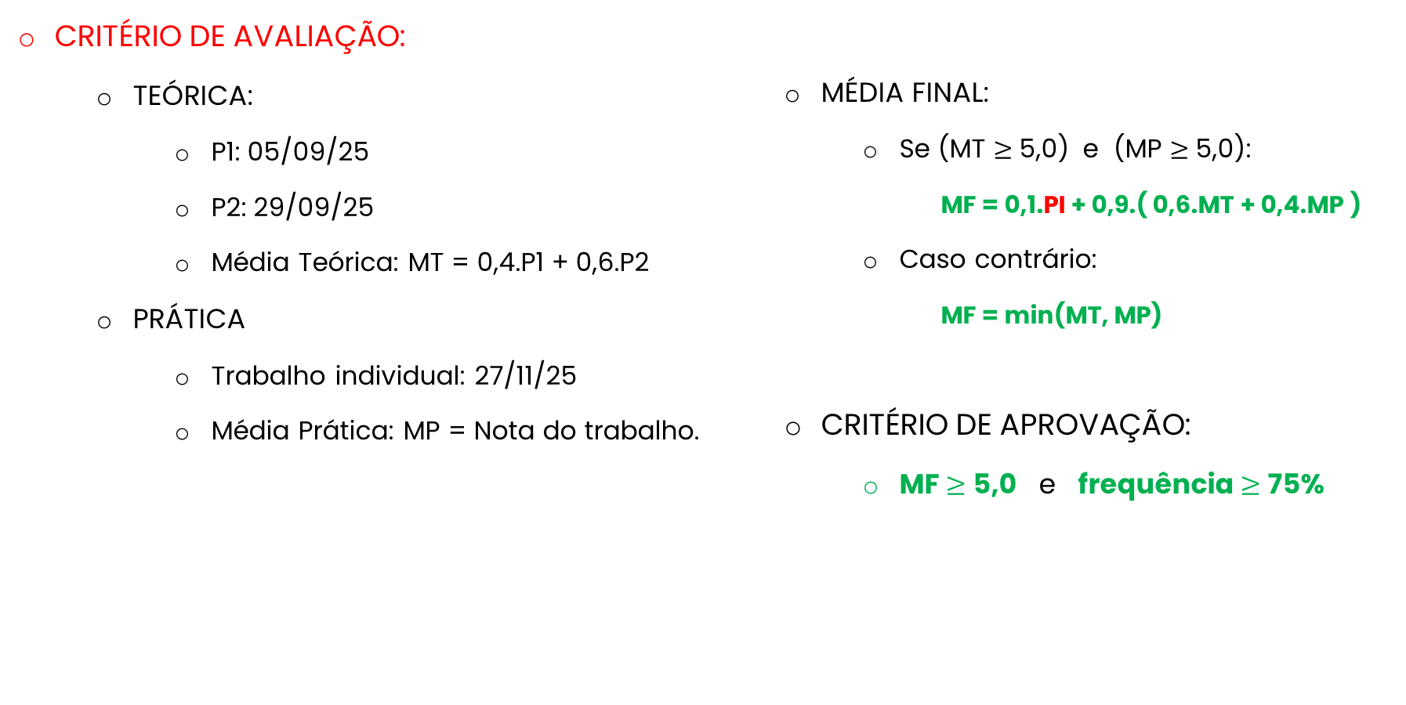
Apresentação
CRITÉRIO DE AVALIAÇÃO:
  TEÓRICA:
    P1: 05/09/25
    P2: 29/09/25
    Média Teórica: MT = 0,4.P1 + 0,6.P2
  PRÁTICA
    Trabalho individual: 27/11/25
    Média Prática: MP = Nota do trabalho.
  MÉDIA FINAL:
    Se (MT $≥$ 5,0) e (MP $≥$ 5,0):
    MF = 0,1.PI + 0,9.( 0,6.MT + 0,4.MP )
    Caso contrário:
    MF = min(MT, MP)
  CRITÉRIO DE APROVAÇÃO:
    MF $≥$ 5,0 e frequência $≥$ 75%
Obs: PI – Projeto Integrador

Slide 4
Apresentação
AULAS TEÓRICAS:
  Apresentação do conteúdo com exemplos.
  Exercícios de programação e testes de mesa (no papel).
  Entrega dos exercícios ao final da aula.
    Não valem nota.
    Servem para acompanhar a dedicação de cada aluno(a).
AULAS PRÁTICAS:
  Implementações de desafios em IDE.
  Entrega das implementações ao final da aula.
    Não valem nota.
    Servem para acompanhar a dedicação de cada aluno(a).

Slide 5
Apresentação
IMPORTÂNCIA DA TENTATIVA NA APRENDIZAGEM DE ALGORITMOS:
  Aprender algoritmos vai muito além de entender o que está escrito no quadro ou projetado na tela.
    Para realmente compreender e dominar os conceitos, é essencial que cada um de vocês tente implementar os exercícios por conta própria.
  É natural ter dúvidas — elas fazem parte do processo. Mas, se eu resolver para vocês, pode até parecer mais fácil: vocês vão entender na hora. Mas entender não é o mesmo que saber fazer.
    Sem o esforço ativo, o conhecimento não se fixa.
    Só assim o aprendizado se torna duradouro.
  Estou aqui para ajudar — com dúvidas reais, com erros, com dificuldades que surgem depois de tentativas sinceras.
    Não tenham medo de errar. Tenham medo de não tentar.

Slide 6
Apresentação
CHAMADAS
  Serão realizadas 20min antes do término da aula, aproximadamente.
Não serão permitidos durante as aulas de exercícios teóricos:
  Estudos e desenvolvimentos de trabalhos de outra disciplina.
Não serão permitidos durante as aulas práticas:
  Estudos e desenvolvimentos de trabalhos de outra disciplina.

Slide 7
Apresentação
BIBLIOGRAFIA BÁSICA:
  SCHILDT, HERBERT – C Completo e Total, 3ª Edição, 2005.
  MIZRAHI, V. – Treinamento em linguagem C: módulo 1 e módulo 2,
  Editora Makron Books, 2004.
  DEITEL, H. M., DEITEL, P. J. – C: Como programar, 6a. Edição;
  Editora Pearson Prentice Hall, 2011.

Slide 8
Apresentação
BIBLIOGRAFIA COMPLEMENTAR:
  PIVA JUNIOR, D.; ENGELBRECHT, A. M.; NAKAMITI, G. S.; BIANCHI, F. - Algoritmos e Programação de Computadores, Editora Elsevier Campus, 2012.
  TENENBAUM, AARON M; LANGSAM, YEDIDYAH; AUGENSTEIN, MOSCHE J. – Estrutura de Dados Usando C,Editora Pearson Education do Brasil, 1ª Edição, 2009.
  MANZANO, J. A.; OLIVEIRA, J. F. – Algoritmos: Lógica para Desenvolvimento de Programação de Computadores, Editora Erica, 22ª Edição, 2009.
  DAMAS, LUÍS – Linguagem C, Editora LTC, 10ª Edição, 2007.
  FORBELLONE, A. L.; EBERSPACHER, H – Lógica de Programação, Editora Pearson Education do Brasil, 3ªedição, 2005.

